Slide 1
МЕТОДЫ УВЕЛИЧЕНИЯ ПРОДУКТИВНОСТИ ПЛАСТОВ
ГИДРАВЛИЧЕСКИЙ РАЗРЫВ ПЛАСТА (ГРП)
Группа – НРт-13-(9)-1
Автор – преподаватель высшей квалификационной категории М.А.Черноиванова

Slide 2
ЦЕЛЬ:
изучить наиболее эффективный метод воздействия на пласт - ГРП;
рассмотреть сущность и этапы проведения ГРП;

Slide 3
ПРИЧИНЫ СНИЖЕНИЯ ЭФФЕКТИВНОСТИ ЭКСПЛУАТАЦИИ СКВАЖИН
ухудшение фильтрационных характеристик пласта (пористость, проницаемость);
нарушения в работе наземного и подземного оборудования (производительность насосов, смятие эксплуатационной колонны);
скопление воды на забое скважины;
переход на добычу высоковязких углеводородов.

Slide 4
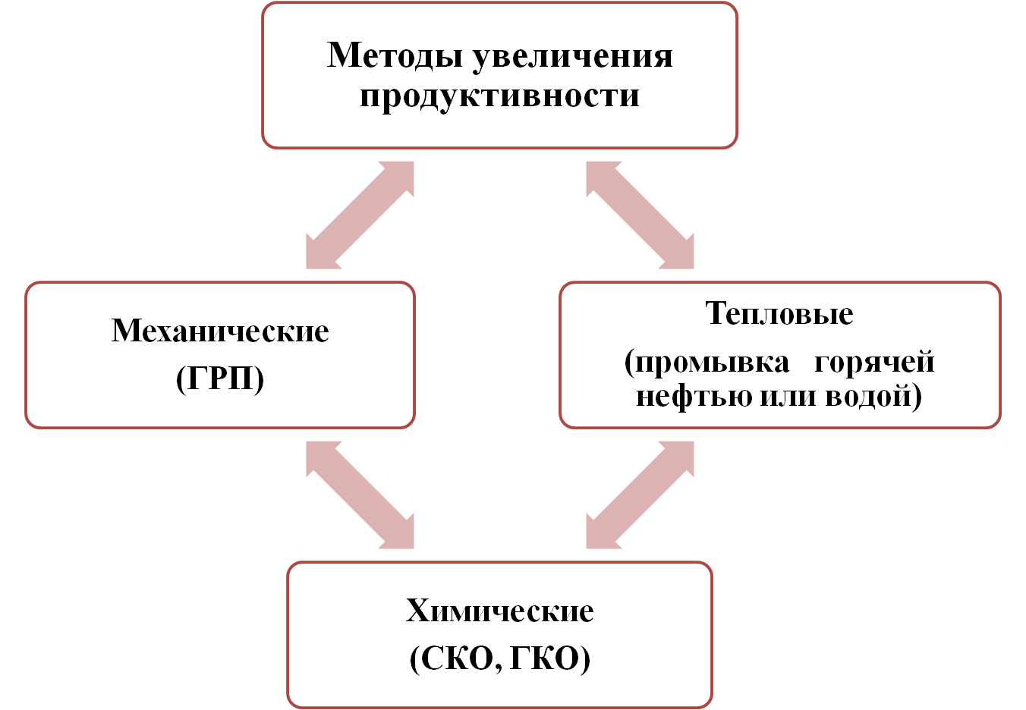

Slide 5
ГРП РЕКОМЕНДУЮТ ПРОВОДИТЬ В СЛЕДУЮЩИХ СКВАЖИНАХ:
в эксплуатационных:
давших при опробировании слабый приток;
с загрязненной призабоной зоной;
в нагнетательных:
с низкой приемистостью;
для расширения интервала поглощения.
ПРЕИМУЩЕСТВА:
большая зона дренирования;
вовлечение слабодренируемых участков;
увеличение дебита почти в 2 раза.

Slide 6
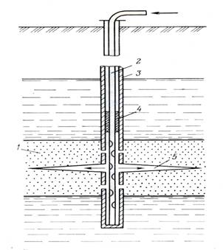
ГИДРАВЛИЧЕСКИЙ РАЗРЫВ ПЛАСТА
Сущность процесса ГРП заключается в нагнетании в пласт жидкости, при давлении до 60 МПа, под действием которого пласт расщепляется, либо по плоскостям напластования, либо вдоль естественных трещин.
Этапы проведения ГРП:
Спуск НКТ высокого давления
Установка технологического оборудования
Закачка жидкости разрыва
Закачка жидкости песконосителя
Закачка продавочной жидкости
Схема проведения гидравлического разрыва пласта
1-продуктивный пласт; 2- насосно - компрессорная труба (НКТ);
3- эксплуатационная колона; 4- пакер, 5-трещина.

Slide 7
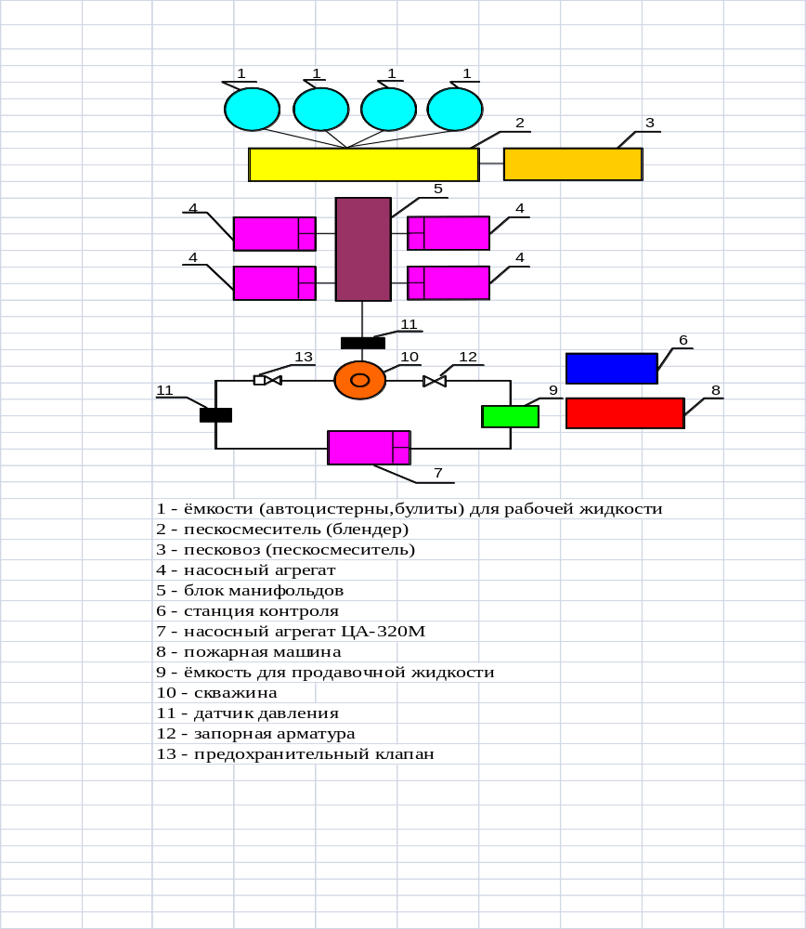
Жидкости, применяемые для ГРП:
Жидкость разрыва – сырые дегазированные нефти, нефти, загущенные мазутными остатками.
Жидкость песконоситель - кислотно-керосиновые эмульсии.
Продавочная жидкость – вода.
Наполнитель- проппант.

Slide 8
САМОСТОЯТЕЛЬНАЯ РАБОТА
Расположить этапы проведения ГРП в правильной последовательности (2 балла):
Определить жидкости по назначению
(3 балла):
Закачка жидкости -песконосителя | 4
Спуск НКТ повышенной прочности | 1
Установка технологического оборудования | 2
Закачка продавочной жидкости | 5
Закачка жидкости разрыва | 3
Жидкость разрыва | Сырые дегазированные нефти
Жидкость песконоситель | Кислотно-керосиновые эмульсии
Продавочная жидкость | Вода
Наполнитель | Проппант

